Slide 1
TOÁN

Slide 2
Kiểm tra bài cũ:
Tính:
7 + 8 - 9 =

Slide 3
Bài 33
ÔN TẬP PHÉP CỘNG, PHÉP TRỪ TRONG PHẠM VI 100

Slide 4
TIẾT 1
Trang 126/SGK

Slide 5
1
a)
60
100
30
50
60
60
30
50
b) Những toa nào ghi phép tính có kết quả bé hơn 60?
c) Những toa nào ghi phép tính có kết quả lớn hơn 50 và bé hơn 100?

Slide 6
Thứ hai ngày 30 tháng 12 năm 2024
Toán
Bài 33: Ôn tập phép cộng, phép trừ trong
phạm vi 100 ( Tiết 1)
Bài 1:
* Cộng trừ, nhẩm, so sánh các số tròn chục.

Slide 7
2
Đặt tính rồi tính.
a) 28 + 35
63 – 28
63 – 35
b) 42 + 49
91 – 42
91 – 49
=
91
=
49
=
42

Slide 8
Thứ hai ngày 30 tháng 12 năm 2024
Toán
Bài 33: Ôn tập phép cộng, phép trừ trong
phạm vi 100 ( Tiết 1)
Bài 1:
* Cộng trừ, nhẩm, so sánh các số tròn chục.
Bài 2:
* Phép cộng, trừ (có nhớ ) các số có hai chữ số trong phạm vi 100.
- Mối quan hệ giữa phép cộng và phép trừ.

Slide 9
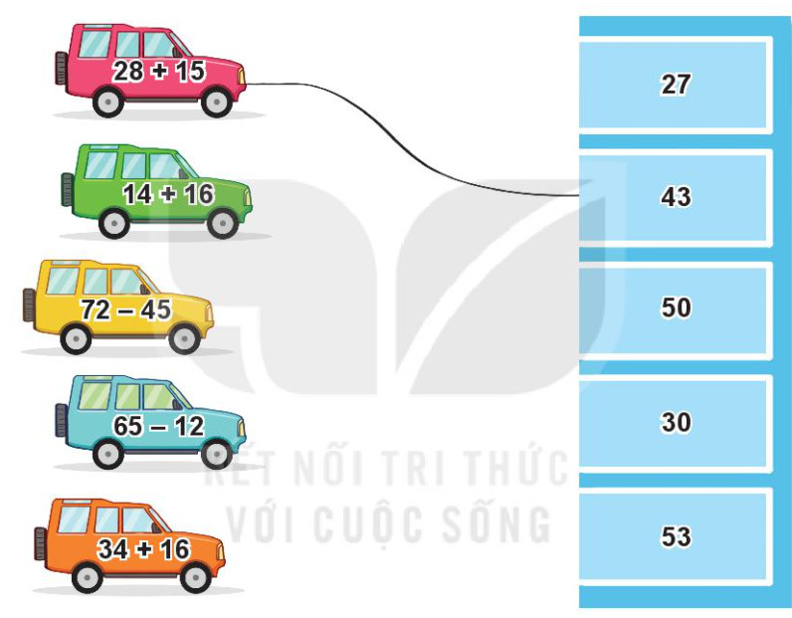
3
Tìm chỗ đỗ cho ô tô.

Slide 10
Thứ hai ngày 30 tháng 12 năm 2024
Toán
Bài 33: Ôn tập phép cộng, phép trừ trong
phạm vi 100 ( Tiết 1)
Bài 1:
* Cộng trừ, nhẩm, so sánh các số tròn chục.
Bài 2:
* Phép cộng, trừ (có nhớ ) các số có hai chữ số trong phạm vi 100. Mối quan hệ giữa phép cộng và phép trừ.
Bài 3:

Slide 11
Một đội đồng diễn thể dục thể thao gồm có 56 người mặc áo đỏ và 28 người mặc áo vàng. Hỏi đội đồng diễn đó có tất cả bao nhiêu người?
4

Slide 12
Thứ hai ngày 30 tháng 12 năm 2024
Toán
Bài 33: Ôn tập phép cộng, phép trừ trong
phạm vi 100 ( Tiết 1)
Bài 1:
* Cộng trừ, nhẩm, so sánh các số tròn chục.
Bài 2:
* Phép cộng, trừ (có nhớ ) các số có hai chữ số trong phạm vi 100.
- Mối quan hệ giữa phép cộng và phép trừ.
Bài 3:
Bài 4:
* Giải toán.

Slide 13
Dặn dò:
- Xem lại bài đã học
- Chuẩn bị bài Tiết 2

